Slide 1

Desenvolvimento de Smart Contract
Um novo universo que surge
Notes:
1

Slide 2


Quem eu sou?
Rafael Calixto Ferreira de Araújo
MBA Ciência de Dados - IGTI
Análise e Desenvolvimento de Sistemas – UEZO
Licenciatura em Música – UFRJ
Everything Else – YouTube & Livros
Analista de Big Data – Propus Science
rafaelufrj@yahoo.com.br
Notes:
2

Slide 3

Cryptocurrency
Blockchain
Smart Contract

Slide 4
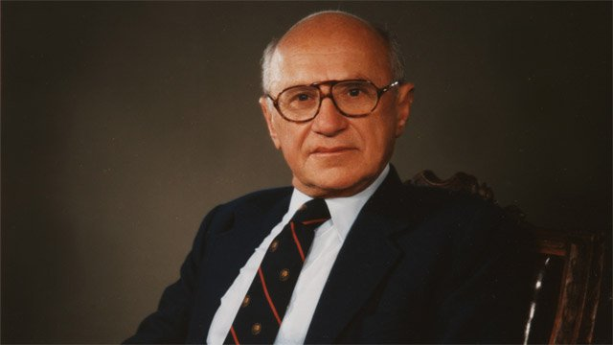
Cryptocurrency
O economista Milton Friedman já previa o surgimento das cripto moedas em uma entrevista em 1999.
“Uma coisa que foi esquecida, mas que logo será desenvolvida, é uma moeda digital, que pela internet você poderá transferir fundos de A para B, sem A conhecer B, nem B conhecer A...”
https://www.youtube.com/watch?v=BC4KuzXneGI

Slide 5

Blockchain
Rede P2P de computadores conectados responsável por processar e validar as transações.
https://blockchain.info/

Slide 6
Blockchain
Livro Razão / Livro Contábil
Auditável por qualquer pessoa
Não possui vulnerabilidade conhecida
O conceito surgiu com o Bitcoin
Pode ser usado em diversos sistemas além das cryptomoedas
Site sugerido para mais informações: https://blockchain.info/

Slide 7
Smart Contract
Aplicações que executam exatamente o que foi programado, sem downtime, censura, fraude ou interferência externa.
O deploy dos contratos é realizado na Blockchain
Você paga por cada deploy!
A carteira virtual do Ethereum possui uma interface para deploy na Blockchain
A linguagem sugerida pela Ethereum para desenvolvimento dos Smart Contracts é a Solidity

Slide 8
Smart Contract
A ideia tem muito potencial, mas ainda está em desenvolvimento (https://www.youtube.com/watch?v=shCwXidG7Kw) *treta
Ethereum é a primeira cryptomoeda a focar nos smarts contracts, mas muitas outras moedas estão “correndo atrás do prejuízo!”
Os Smart Contracts podem produzir uma interessante interação entre programação e leis

Slide 9
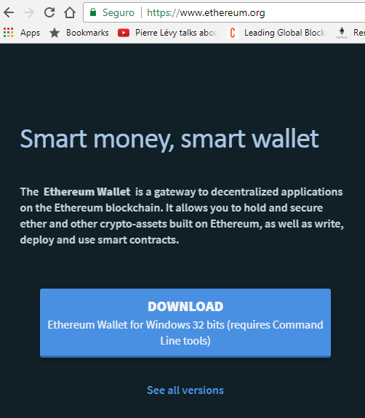
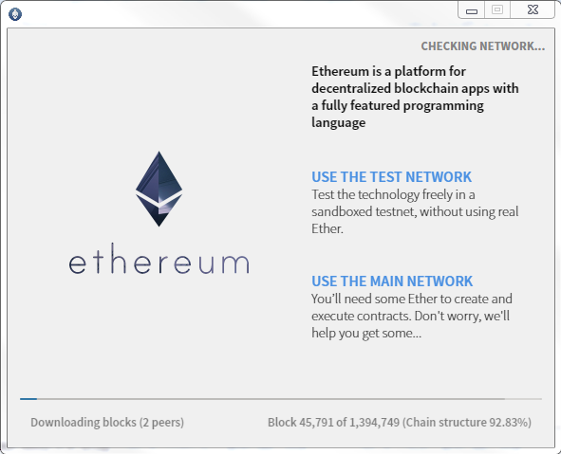
Carteira Ethereum
Para baixar a carteira do Ethereum é “simples”, basta acessar www.ethereum.org e clicar no link
É necessário instalar o Geth também
É possível criar uma sandbox para treino e testes
É necessário baixar a blockchain do Ethereum durante a instalação, isso demora “um pouco”

Slide 10
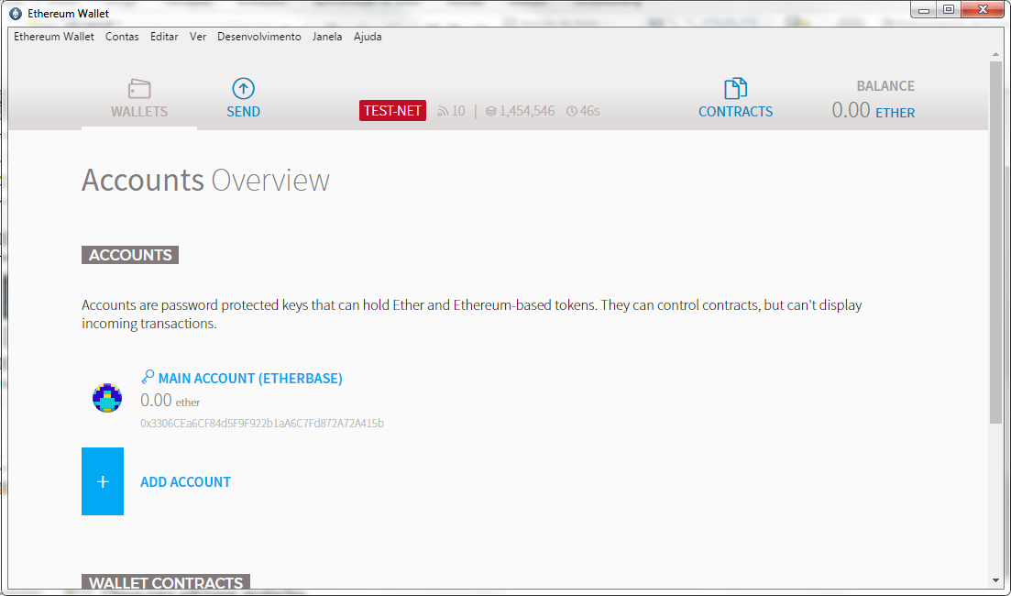
Carteira Ethereum
Mesmo utilizando a TEST-NET, é necessário minerar a moeda para começar a usar, além de sempre estar atualizando a Blockchain.

Slide 11
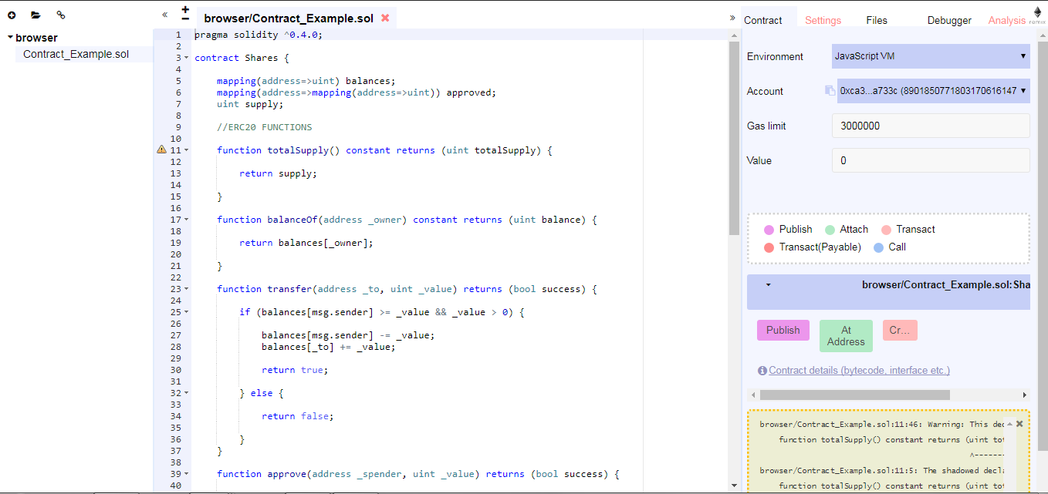
IDE On-line
http://ethereum.github.io/browser-solidity/#version=soljson-latest.js

Slide 12
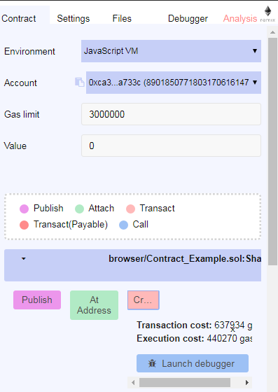
IDE On-line
É possível conectar com a rede Ethereum utilizando Web3 Provider
Após o contrato ser desenvolvido é necessário Publicar (Publish) e Compilar (Create)
É possível ver detalhes como a estimativa de gasto em Gas, o bytecode gerado, Metadados etc
http://ethereum.github.io/browser-solidity/#version=soljson-latest.js

Slide 13
Solidity
Paradigma da Orientação ao Objeto onde a estrutura Contract equivale a classe.
Variáveis e funções especiais: block, msg, now, tx
Tipos mais importantes: bool, uint, address, mapping
Semelhante ao Java/Scala, mas é construída com Javascript
http://solidity.readthedocs.io/en/develop/

Slide 14
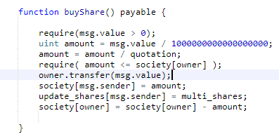
Solidity
http://solidity.readthedocs.io/en/develop/

Slide 15
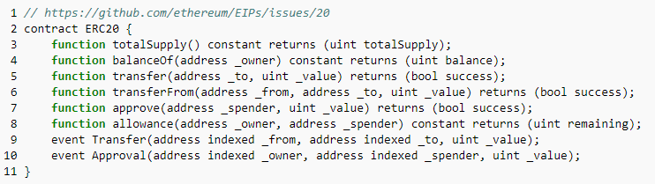
ERC20 Token Standard
Padroniza a criação de métodos em um contrato para que possa haver a interação entre diferentes contratos.
https://theethereum.wiki/w/index.php/ERC20_Token_Standard

Slide 16
Smart Contracts com LLL
Lisp-like Low-level Language
Manipulação de memória pode trazer economia ao realizar o deploy na Blockchain, custando menos Gas
Uma alternativa para o Solidity
Não possui paradigma de Orientação ao Objeto

Slide 17
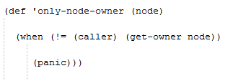

Smart Contracts com LLL
Comparação entre LLL e Solidity
- Função de validação da carteira proprietária -

Slide 18
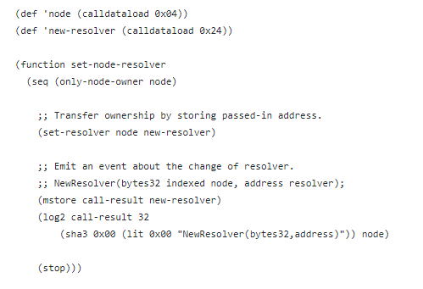
Smart Contracts com LLL
https://github.com/zigguratt - Daniel Ellison

Slide 19
Obrigado!
Dúvidas?
https://github.com/rafaelcalixto/
rafaelufrj@yahoo.com.br
Notes:
19

